Slide 1
Sorting Algorithms

Slide 2
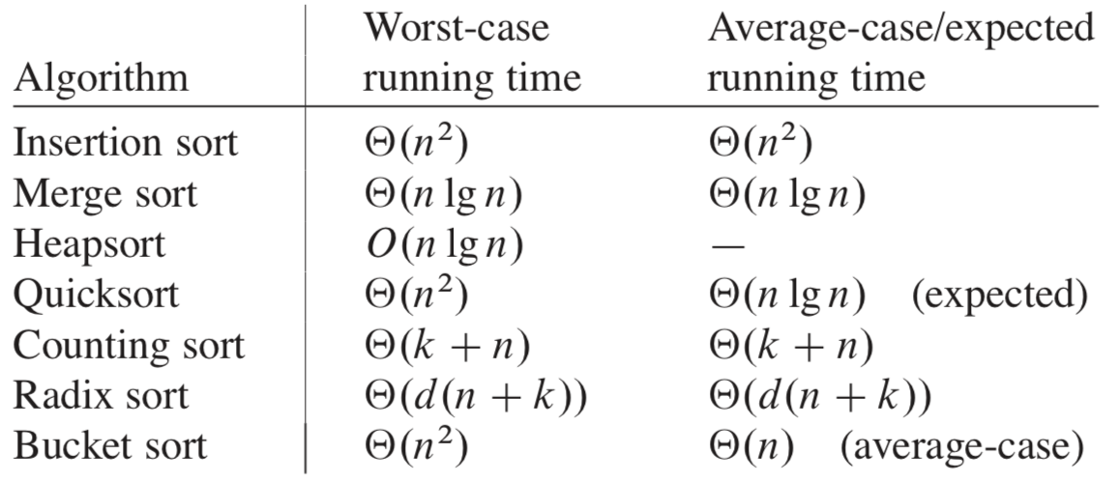
Running times of sorting algorithms

Slide 3


Comparison Sorts
insertion sort
in-place sorting
worst-case running time :
mergesort
out-of-place sorting
running time :
heapsort
in-place sorting
running time : O(n lg n)
quicksort
in-place sorting
worst-case running time :
expected running time :

Slide 4
Heapsort
cf. “heap” in Java or Lisp : garbage-collected storage

Slide 5
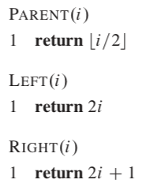
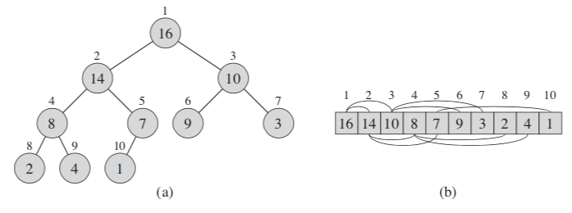
Heap
(binary) heap : heap property, such as A[Parent(i)] >= A[i], 를 만족하는 완전 이진 트리를 배열에 순서대로 저장한 것
완전 이진 트리 : 가장 낮은 레벨을 빼고는 완전히 차 있고 가장 낮은 레벨은 왼쪽부터 찬 트리
length of a heap : 배열에 저장된 모든 원소의 개수
size of a heap : 배열에 저장된 원소 중 heap 에 속하는 원소의 갯수
9
9

Slide 6
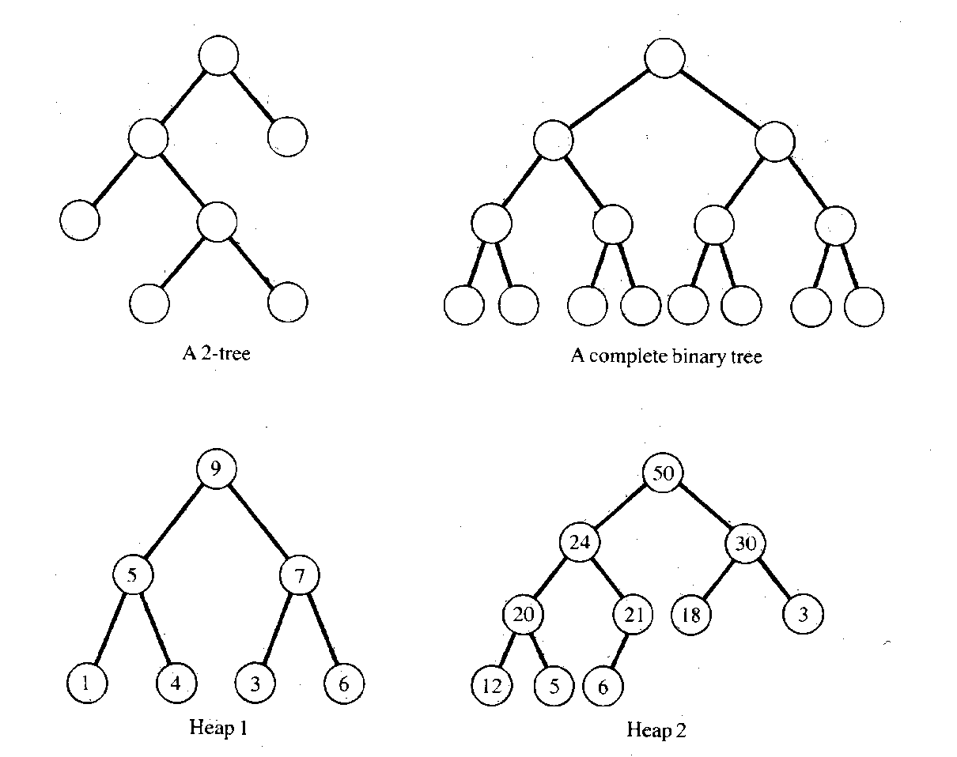
examples of binary tree
complete tree 가 아님

Slide 7

max heap (최대 힙)
heap property : A[Parent(i)] >= A[i]
height of a node : 노드에서 리프에 이르는 하향 경로 중 가장 긴 것의 edge 개수
height of a heap : height of a root node = where n = size of heap
root
height=3
edge
height=2
height=1
non-leaf node
leaf node

Slide 8
min heap (최소 힙)
heap property : A[Parent(i)] <= A[i]

Slide 9
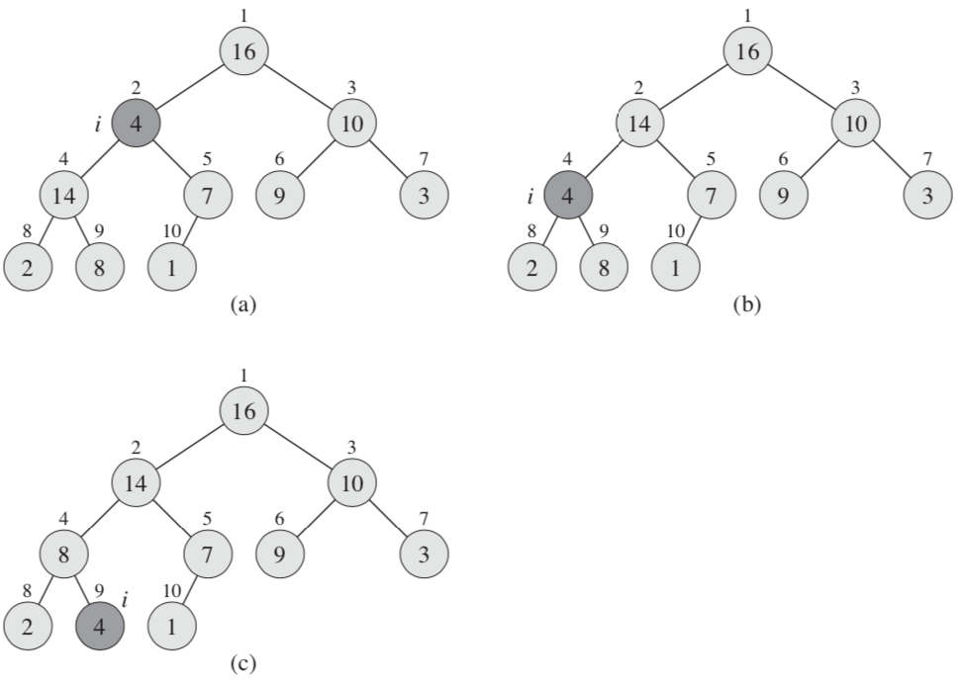
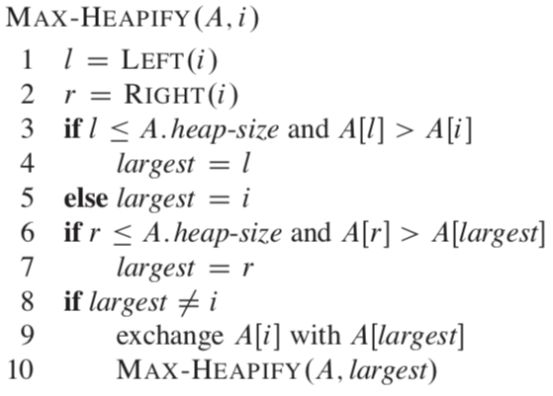
MAX-HEAPIFY
largest
i
l
r
i
largest
r
l
i
l=18
r=19

Slide 10
running time of MAX-HEAPIFY
running time
T(n) = O(h) = O(lg n)

Slide 11
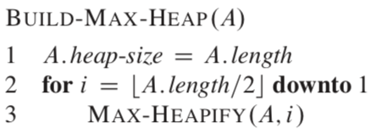
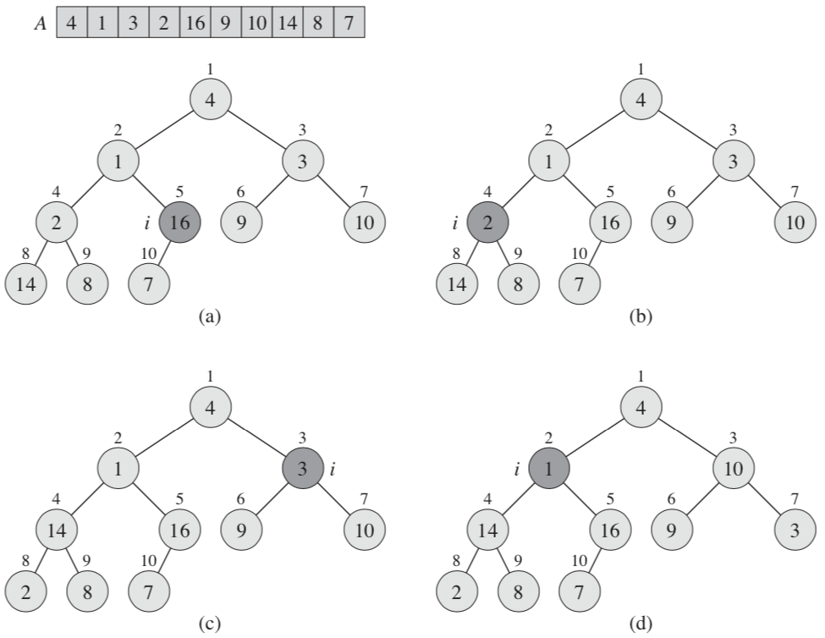
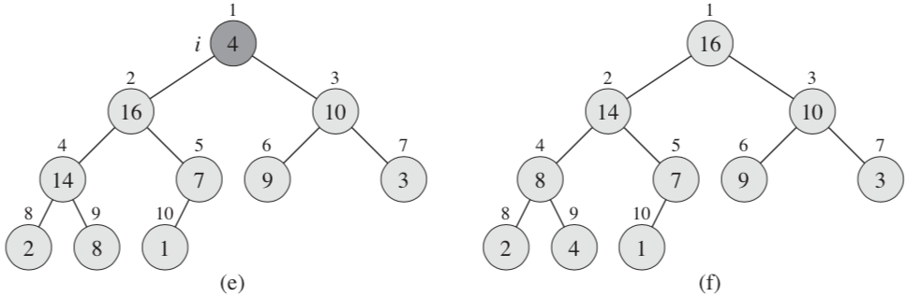
BUILD-MAX-HEAP
largest
largest
largest
largest
largest

Slide 12
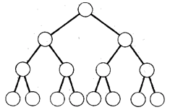

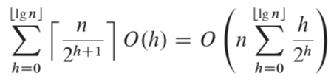
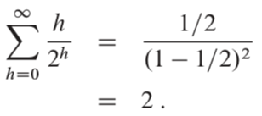
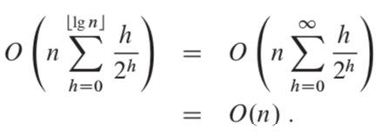
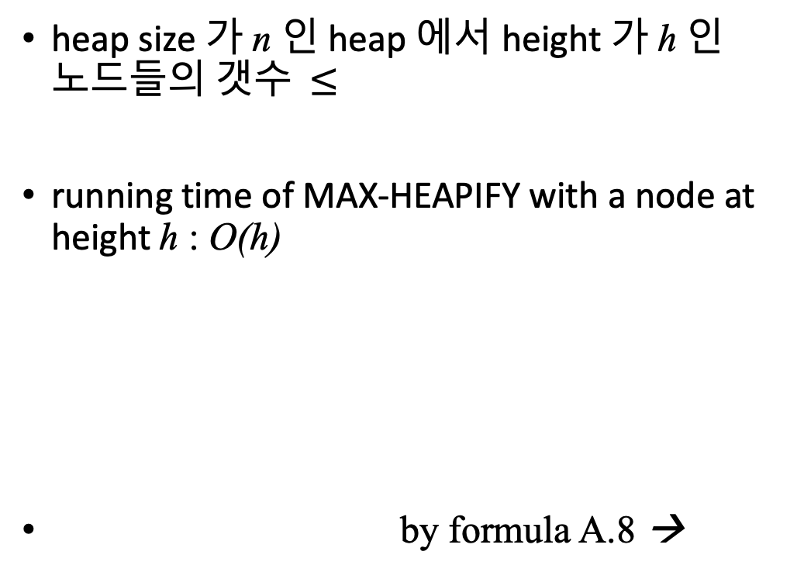




running time of BUILD-MAX-HEAP
$\left\lceil 15/16\right\rceil$ 개
n=15
$\left\lceil 15/8\right\rceil$ 개
heap size 가 n 인 heap 에서 height 가 h 인 노드들의 갯수 $≤$
running time of MAX-HEAPIFY with a node at height h : O(h)
by formula A.8 →
$\left\lceil 15/4\right\rceil$ 개
$\left\lceil 15/2\right\rceil$ 개

Slide 13
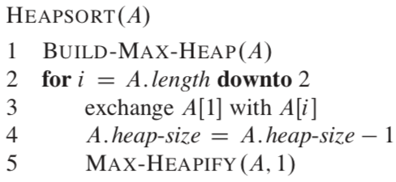
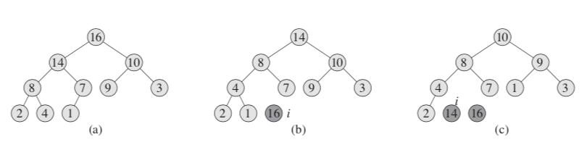
HEAPSORT
MAX-HEAP
1
1
largest
2
largest
largest
1
1
2
2
1
1
1
14
10
16

Slide 14
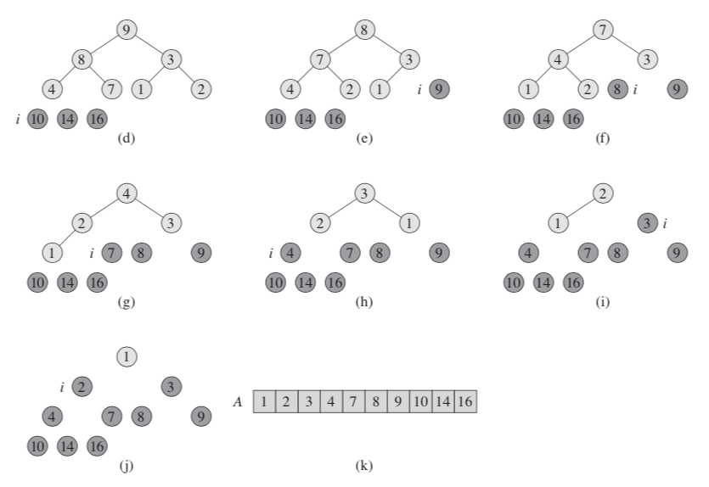
2
1
largest
2
largest
largest
2
1
2
2
9
7
1
8
1
largest
largest
1
2
1
1
3
1
4

Slide 15
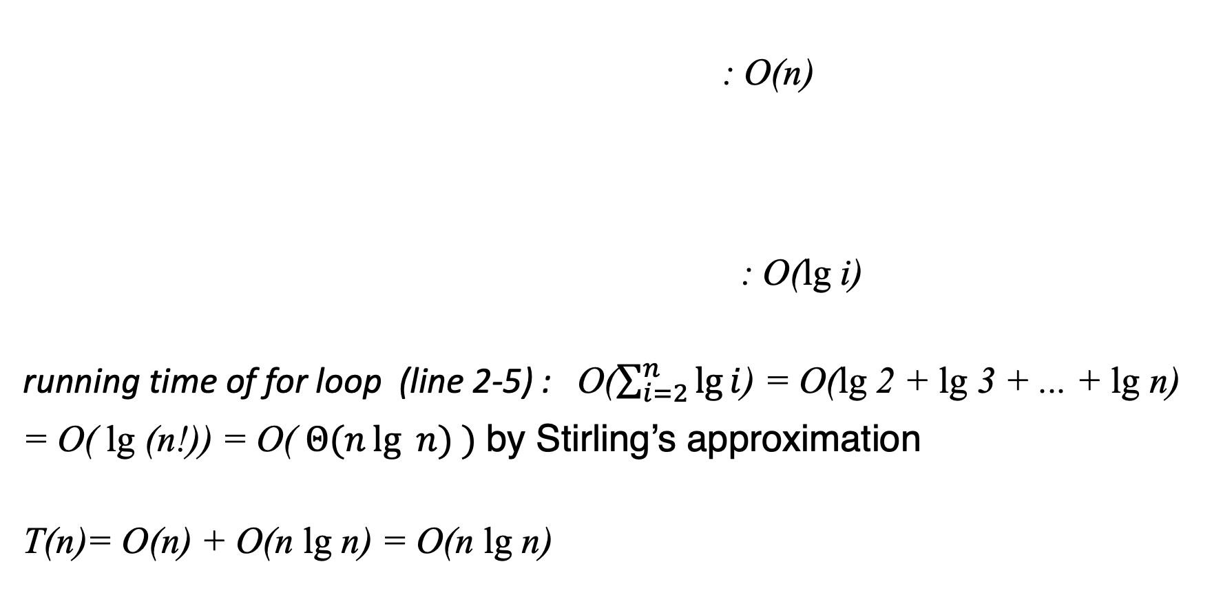
running time of HEAPSORT
: O(n)
: O(lg i)
running time of for loop (line 2-5) : O($\sum_{i=2}^{n}{\lg{i}}$) = O(lg 2 + lg 3 + ... + lg n)
= O( lg (n!)) = O( $Θ(n\lg{ n) )}$ by Stirling’s approximation
T(n)= O(n) + O(n lg n) = O(n lg n)

Slide 16

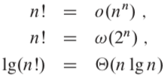
Factorials
Stirling’s approximation :
→

Slide 17
Quicksort

Slide 18

Divide-and-Conquer
Divide : 배열 A[p..r] 을 두 개의 부분 배열 A[p..q-1] 과 A[q+1..r] 로 분할 s.t. A[i] <= A[q] for i<q and A[i] >= A[q] for i>q
partition
Conquer : 두 개의 부분 배열 A[p..q-1] 과 A[q+1..r] 을 quicksort
Combine : do nothing
q

Slide 19
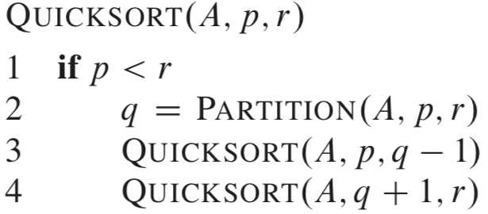
Recursive implementation of quicksort

Slide 20
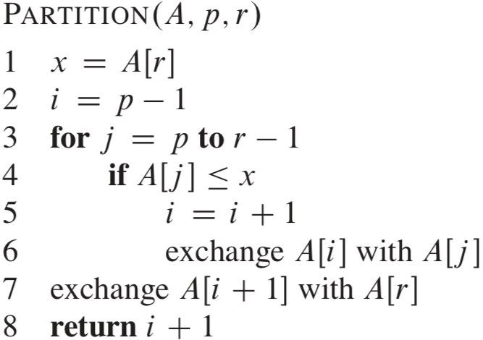
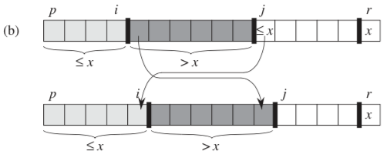
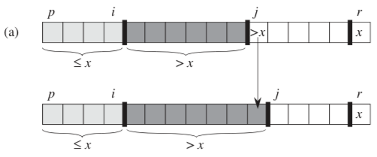


Slide 21
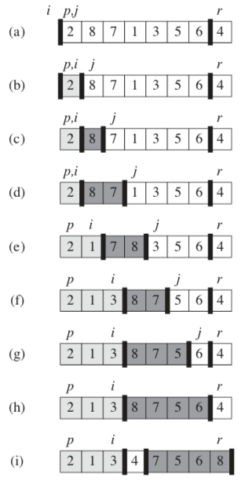

= $Θ$(n)

Slide 23
running time of quicksort
running time of quicksort depends on whether the partitioning is balanced or unbalanced.
if the partitioning is balanced, the algorithm runs asymptotically as fast as mergesort.
if the partitioning is unbalanced, the algorithm runs asymptotically as slowly as insertion sort.

Slide 24
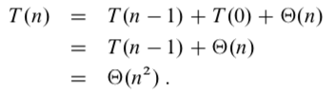
worst case partitioning
partition 이 항상 0개 원소의 subarray 와 n-1 개 원소의 subarray 로 나눠질 때
예를 들면, input 이 sort되어 있을 때

Slide 25
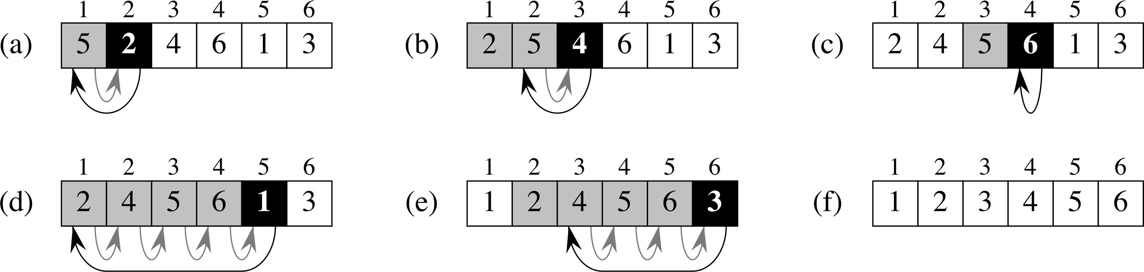
similar to insertion sort

Slide 26

best case partitioning
partition 이 항상 n/2 개의 원소를 가진 2개의 subarrays 로 나눠질 때
by master method

Slide 27
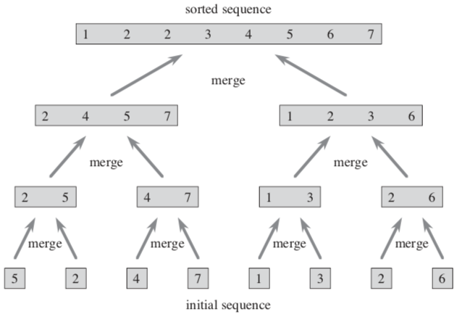
similar to mergesort

Slide 28
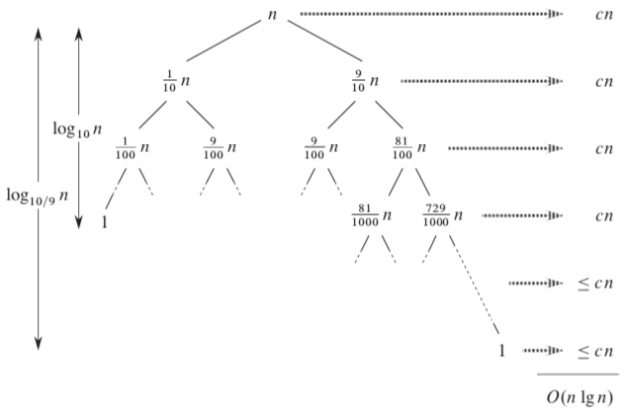

average case
quicksort 의 평균 수행 시간은 best case 수행 시간에 가깝다.
partition 이 항상 9:1 로 나눠진다면

Slide 29
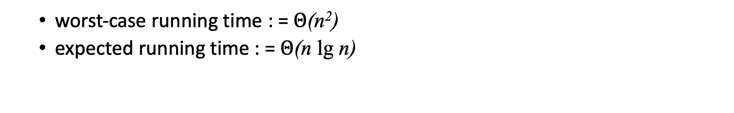
running time of quicksort
worst-case running time : = $Θ$(n²)
expected running time : = $Θ$(n lg n)

Slide 30
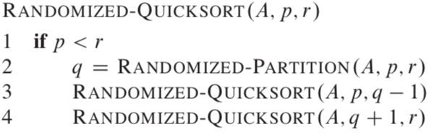
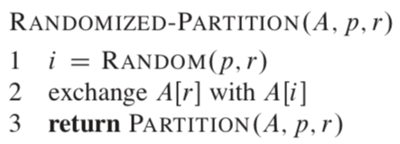
a randomized version of quicksort

